Slide 1
LWARE 基础架构
撰写： 日期：2013年8月8日
审核： 批准：王环宇
密级：机密
杭州乐佩通信有限公司

Slide 2
目录
平台介绍
目录组织
系统启动流程
配置管理
接口管理
驱动管理

Slide 3
平台介绍
基于LINUX,最早用来开发乐配通信ONU产品，后续又基于此产品开发EOC，交换机产品
采用开源代码进行快速整合，提供方便的接口进行SDK,LINUX内核升级
产品和平台隔离，公共特性平台维护，私有特性产品维护，方便组织开发和维护

Slide 4
目录组织
Trunk
|
---app //软件平台代码
|
------kconfig //平台模块配置文件
|
-------kernel //平台内核相关代码
|
------product // 产品相关代码
|
------scripts //模块相关脚本文件
|
-------toolchains //编译工具

Slide 5
目录组织
Makefile 说明

Slide 6
系统启动流程
BOOT
内核初始化
master初始化
正常运行

Slide 7
系统启动流程
系统上电
用户操作界面
硬件初始化
用户输入？
系统重启
软件TFTP升级
产测及调试界面
超时？
启动Linux
产测命令
调试命令
内核启动阶段

Slide 8
系统启动流程
内核启动
RC脚本
控制权从内核转到应用程序
挂接文件系统
Inittab配置文件
系统全局初始化
Init进程
启动Mp进程
按inittab配置文件启动进程
配置恢复阶段

Slide 9
系统启动流程
master启动
初始化共享内存
恢复配置和接口
接口事件注册
系统配置下发
启动接口扫描

Slide 10
配置管理
统一读取和设置接口
统一的配置处理流程
统一的配置项定义
多配置文件（可扩展）
多进程共享内存，方便配置读取

Slide 11
配置管理
配置项组织结构
. . . .
root
l3vlan1
普通域
出厂域
. . . .
. . . .
module1
module2
module3
. . . .
section1
section2
section3
. . . .
key1
key2
key3

Slide 12
配置管理
配置项定义
每一个配置项对应一个cfgid,cfgid 字段含义如下：
Cfgid 是一个32位的整型
0~13 index 域，非表项配置，此域为0
14~18 为key 域
19~23 为section 域
24~31 为module域
cfgid
31
24
19
14
0
module
section
key
index

Slide 13
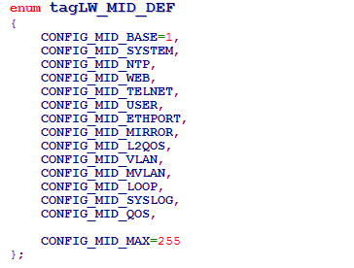
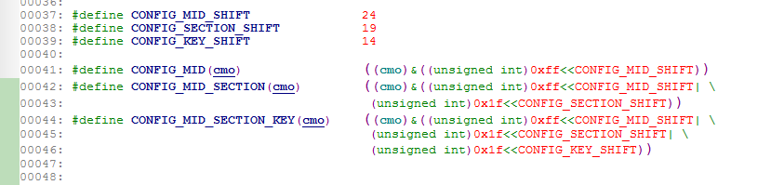
配置管理
配置项定义
Module id

Slide 14
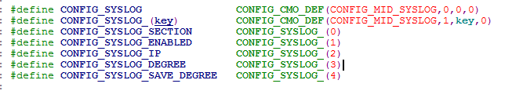
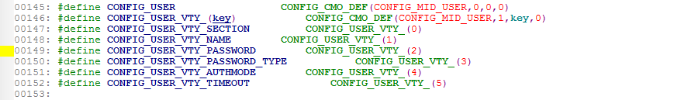
配置管理
配置项定义

Slide 15

配置管理
配置项定义
Notes:
注意表项节点和非表节点要标注清楚，索引从1开始

Slide 16
配置管理
配置生效流程
CLI
WEBS
CLI
RPC
DHCPC
MASTER
OAM
CFG
RAM
AAA
CFG
…..
FLASH

Slide 17
配置管理
多进程共享内存
CLI
WEBS
CLI
PC
DHCPC
CFG
OAM
RAM
AAA
…..

Slide 18
配置管理
读取和设置接口
//读取接口，各进程均可调用
int cfg_getval(int ifindex,unsigned int oid,void *val,void* default_val,unsigned retlen);
//设置接口，只有master可调用
int master_cfg_setval(int ifindex,unsigned int oid,void *val)
//delete接口，只有master可调用
int master_cfg_del(int ifindex,unsigned int oid)

Slide 19
配置管理
编程手册

Slide 20
接口管理
用户态的netdevice和notify
提供统一的事件通知机制
作为CFG关键索引
提供统一的接口遍历机制

Slide 21
接口管理
接口类型
网口，以太端口，虚接口，桥接口等
….
ETH
ETHPORT
L3VLAN
eth0
ethernet0
eth1
ethernet1
eth2
ethernet2
….
….

Slide 22
接口管理
接口相关结构
接口索引 ifindex
ifindex
31
24
21
0
type
domain
index

Slide 23
接口管理
接口相关结构
接口实体
ETH1
ETH2
next
pst
Data
pst
Data
portState
portState
PHYid
PHYid
phyAddr
phyAddr
speed
speed
duplex
duplex

Slide 24
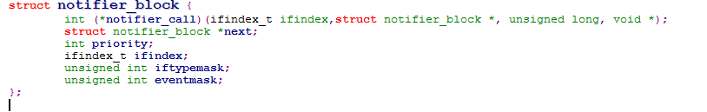
接口管理
事件通知
eventblock1
eventblock2
eventblock3
…
Notes:
事件注册块按照优先级在队列中排列

Slide 25

接口管理
事件通知注册
Notes:
事件注册块按照优先级在队列中排列

Slide 26
接口管理
事件触发
eventblock1
eventblock2
eventblock3
…
LACP
master
拨号模块
poll
网口
以太端口
虚接口
…
Notes:
事件注册块按照优先级在队列中排列

Slide 27
接口管理
编程手册
Notes:
事件注册块按照优先级在队列中排列

Slide 28
驱动管理
驱动层次结构
其他模块
oam
master
omci
ksal
switch
flash
watchdog
…
Notes:
事件注册块按照优先级在队列中排列

Slide 29
FAQ
…
Notes:
事件注册块按照优先级在队列中排列

Slide 30
谢 谢

